Slide 1
Acoustic Phonetics
김혁
2017-10-30

Slide 2
INDEX.
1
2
Acoustic Phonetics
음성 인식 모델
용어 정의
음성인식의 기본 모델
음성학의 종류
음향 인식 모델
Acoustic Phonetics
언어 인식 모델
음성 인식 모델

Slide 3
1
Acoustic Phonetics
Overview
□ 용어 정의
○ Phonetics(음성학)
- 음(音): 사람의 목소리를 포함한 이 세상의 모든 소리를 가리켜 '음(音)
- 성(聲): 사람의 목구멍, 즉 후두를 통과해서, 후두를 울려서 내는 소리, 즉 사람의 목소리
- 음성학: 사람의 입과 코를 통해서 나오는 소리
- 대 상: 사람의 의사소통을 위해 내는 말소리(기침, 하품, 숨소리, 트름 등은 해당x)
Hello?

Slide 4
1
Acoustic Phonetics
Overview
□ 음성학의 종류
○ 조음 음성학(Articulatory-Phonetics)
- 말소리가 몸 안에서 만들어져서 입술이나 코 밖으로 빠져나가기 전까지의 몸 안에서 이루어지는 생성적, 기능적 과정을 연구 영역으로 삼아 과학적으로 연구하는 학문
○ 음향 음성학(Acoustic Phonetics)
- 입술이나 코 밖으로 빠져나간 소리가 청자의 고막을 울리기 전까지 대기 중에서 일어나는 소리의 물리적 파동 현상을 연구대상으로 해서 과학적으로 연구하는 학문
○ 청각 음성학(Auditory Phonetics)
- 고막을 울린 소리, 즉 청각 현상이 귀속의 관련 기관을 거쳐 머릿속으로 전달되어 의미를 식별하기까지의 과정에 대해서 과학적으로 연구하는 학문

Slide 5
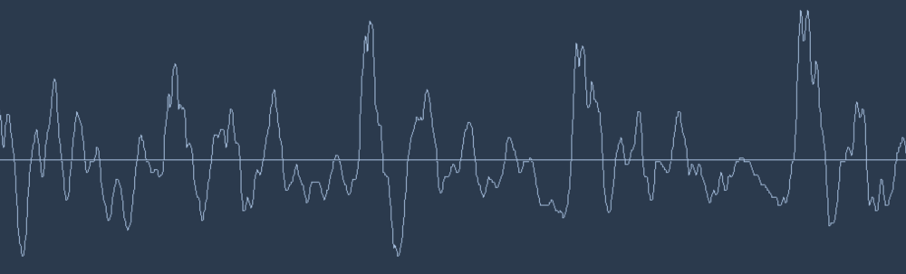
1
Acoustic Phonetics
Acoustic Phonetics
□ Acoustic Phonetics
Amplitude(진폭)
Frequency(주파수)
Time, Duration(시간)

Slide 6
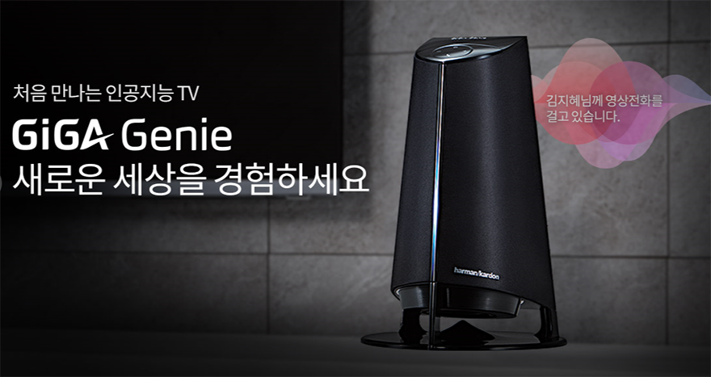
1
Acoustic Phonetics
Overview
□ 일상 생활 속의 음성인식 활용

Slide 7
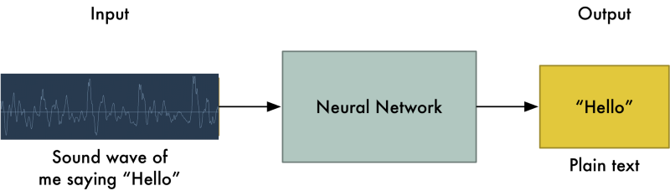

2
음성 인식 모델
Overview
□ 음성인식의 기본 모델
“Heeelllllllloooo”

Slide 8
2
음성 인식 모델
Overview
□ Feeding Data

Slide 9
2
음성 인식 모델
Overview
□ Feeding Data

Slide 10
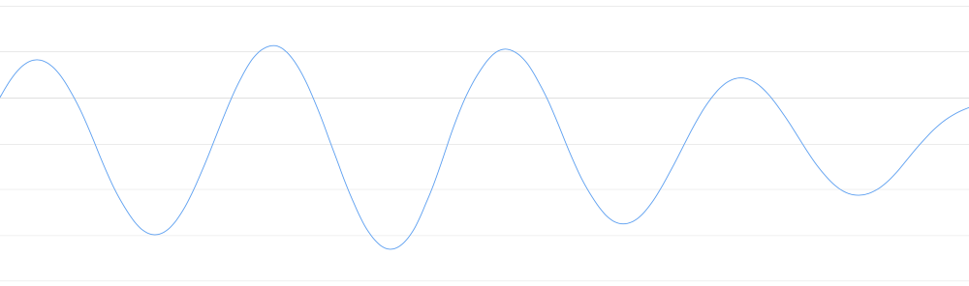
2
음성 인식 모델
Overview
□ Sampling
Notes:
음파는 1차원 입니다. 시간의 흐름속 매 순간마다 음파의 높이를 기준으로 한 단일 값을 가집니다. 음파의 아주 작은 부분을 확대해서 살펴 보겠습니다:
이 음파를 숫자로 표현하기 위해서는, 파동의 높이를 등간격의 좌표값으로 저장하면 됩니다:
시간은 연속된 데이터
필요한 것은 샘플링!!!
(sampling)

Slide 11
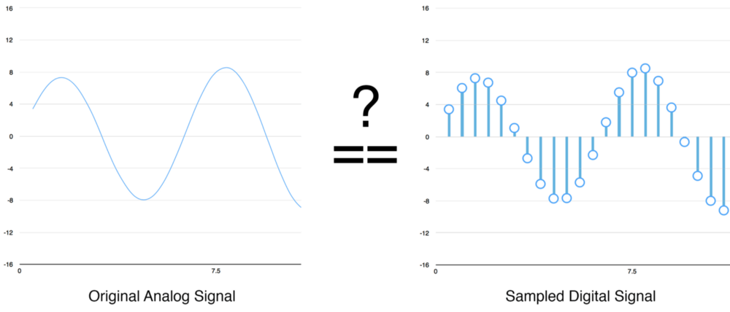
2
음성 인식 모델
Overview
□ Sampling
Nyquist https://en.wikipedia.org/wiki/Nyquist%E2%80%93Shannon_sampling_theorem

Slide 12
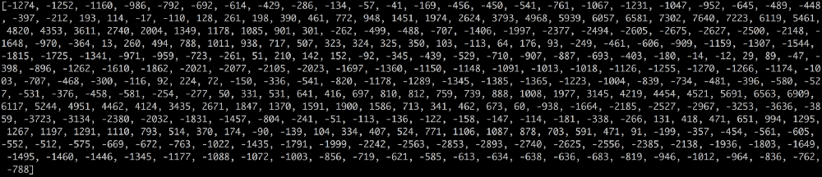
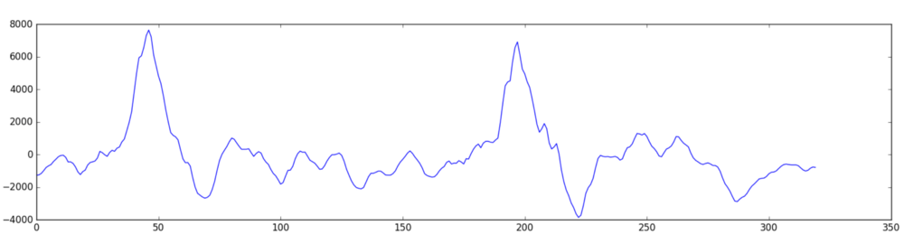
2
음성 인식 모델
Overview
□ Pre-processing Data

Slide 13
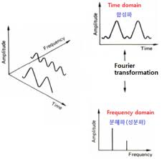
2
음성 인식 모델
Overview
□ Pre-processing Data
○ 푸리에 변환(Fourier transform)
- 푸리에 변환(Fourier transform, FT) 은 시간에 대한 함수 (혹은 신호) 를 함수를 구성하고 있는 주파수 성분으로 분해하는 작업이다. - 위키백과

Slide 14
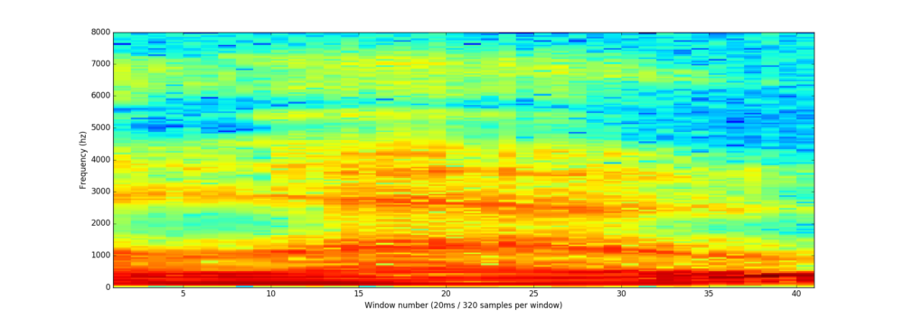
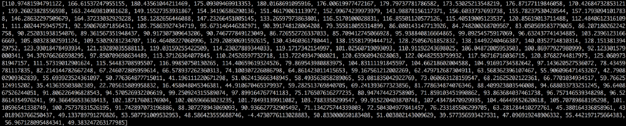
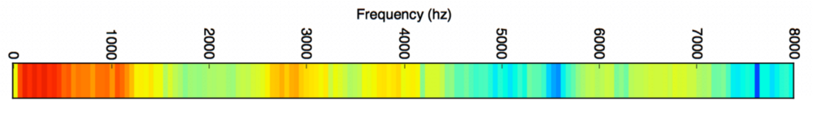
2
음성 인식 모델
Overview
□ Pre-processing Data

Slide 15
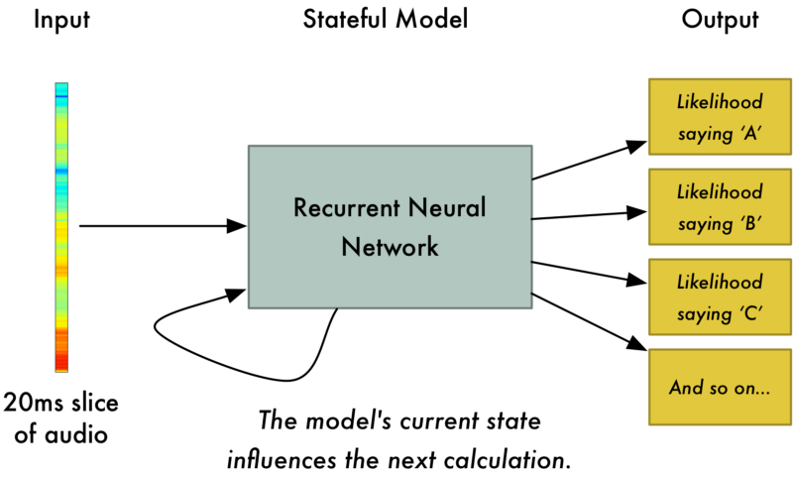
2
음성 인식 모델
Overview
□ 음향인식 모델

Slide 16
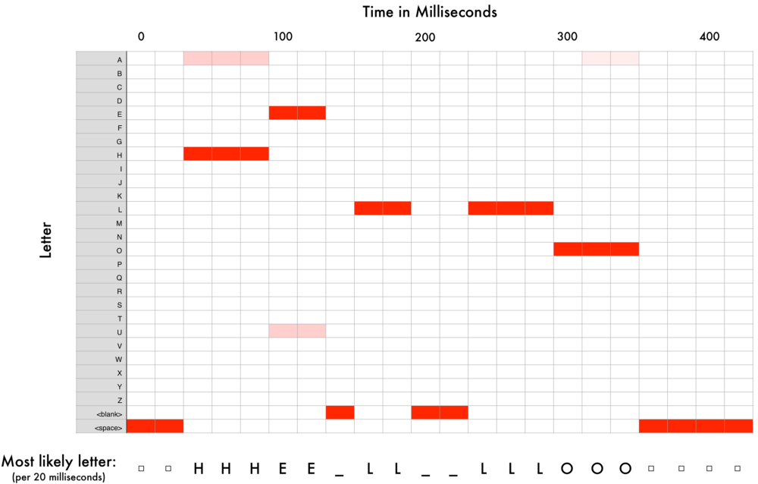
2
음성 인식 모델
Overview
□ 음향인식 모델

Slide 17
2
음성 인식 모델
Overview
□ 음향인식 모델
HHHEE_LL_LLLOOO
HE_L_LO
중복 제거
HHHUU_LL_LLLOOO
HU_L_LO
AAAUU_LL_LLLOOO
AU_L_LO
HELLO
공백 제거
HULLO
AULLO

Slide 18
2
음성 인식 모델
Overview
□ 언어인식 모델
“나는 학교에 OO.”
나는 학교에 간다.
정답!
나는 학교에 칸다.
나는 학교에 킨다.
답정너… 문장을 많이 학습 시키면 됩니다.

Slide 19
2
음성 인식 모델
Overview
□ 음성인식 모델
HELLO
음향 인식 모델
언어 인식 모델
HULLO
HELLO
AULLO

Slide 20
감사합니다.
Q&A

